Slide 1
Proyecto Climatización SPA
Integrantes:Jonathan Gutierrez
Rafael Sepulveda
Cristóbal Ortiz

Slide 2

Índice
Contexto
Problemática
Solución
Sclima.cl
Recursos de desarrollo
Caso de uso general
Registro de usuario e inicio de sesión
Creación de solicitud
Diagrama de clases
Diagrama de actividades
Carta gantt
Curva S
Presentación de la web
Conclusión

Slide 3

Contexto
Sclima es una empresa pequeña que lleva ya 3 años ofreciendo servicios de climatización para personas y empresas. Son especialistas en la instalación, mantención y reparación de equipos de climatización.

Slide 4

Problemática
Actualmente Sclima solo cuenta con publicidad de boca en boca y transa solo de manera presencial. Sclima necesita una página web que permita sus clientes y potenciales clientes la contratación de sus servicios y la visibilidad de las solicitudes que ya han hecho históricamente.

Slide 5

Solución
Se ha propuesto el desarrollo de una página web para Sclima donde sus clientes podrán desarrollar varias funciones necesarias por la empresa para sus clientes.

Slide 6

Sclima.cl
La página web consta de varios módulos con varias funcionalidades en concreto, principalmente serían:
Registro e inicio de sesión
Creación de solicitudes
Pago de solicitudes
Gestión de perfil
Visualización de solicitudes.

Slide 7
Recursos de desarrollo
Se ha definido el desarrollo de la web empleando lenguajes como Html, JavaScript y empleando funciones de node.js y varias de sus dependencias.
Toda la información es almacenada en una base de datos con su host independiente.
Para mayor seguridad el backend y el frontend corren en host separados.
El desarrollo contempla herramientas como Visual Studio Code y sus extensiones, navegadores web varios, consola de comandos de windows.

Slide 8
Roles y metodología
Principalmente este proyecto se gestionó empleando metodología mixta. Se aplicaron las mejores propiedades de una metodología convencional, creando documentación y seguimiento para el proyecto. Por otro lado, se empleó la agilidad y modificabilidad de la metodología ágil.
Roles:
Cristóbal Ortiz: Jefe de proyecto, Desarrollador
Jonathan Gutierrez: QA
Rafael Sepulveda: Diseñador UI

Slide 9
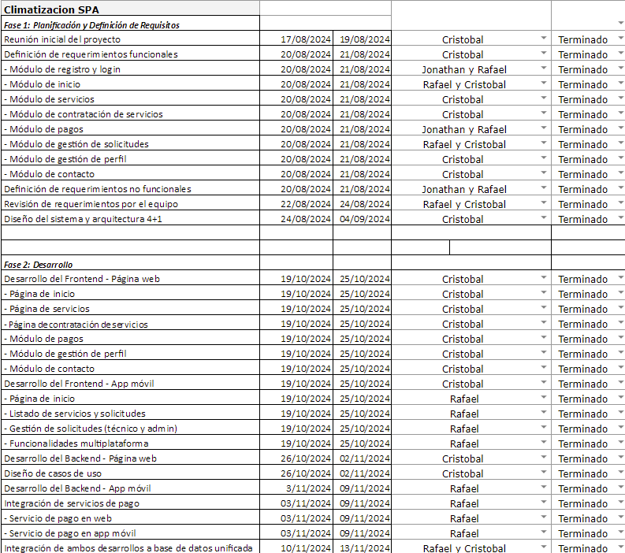
Carta Gantt

Slide 10
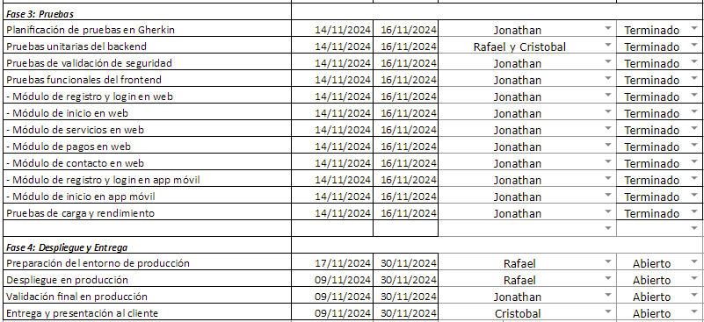
Carta Gantt

Slide 11
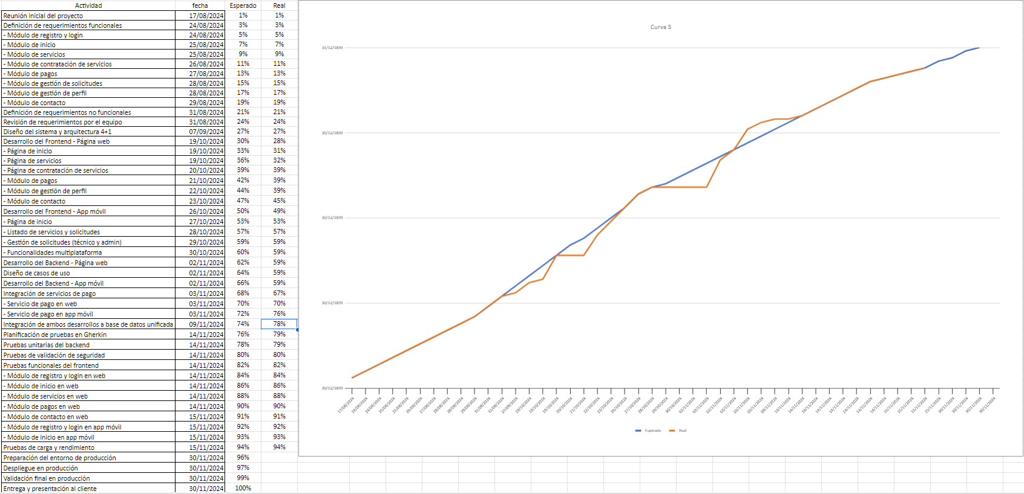
Curva S

Slide 12
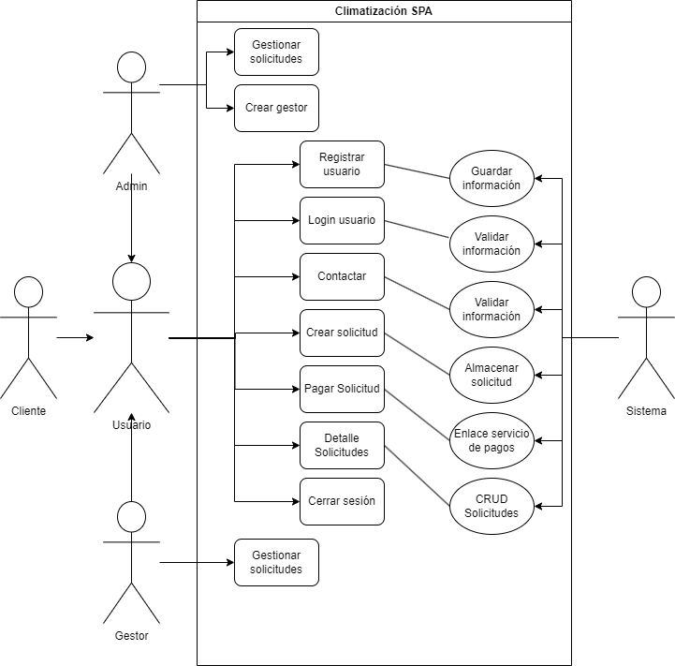
Caso de uso general

Slide 13
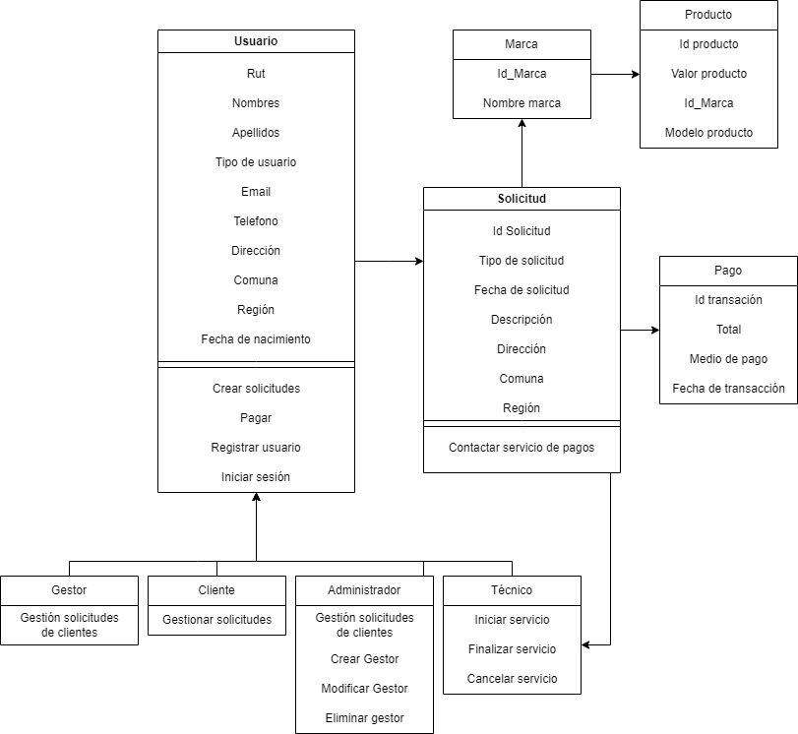
Diagrama de clases

Slide 14
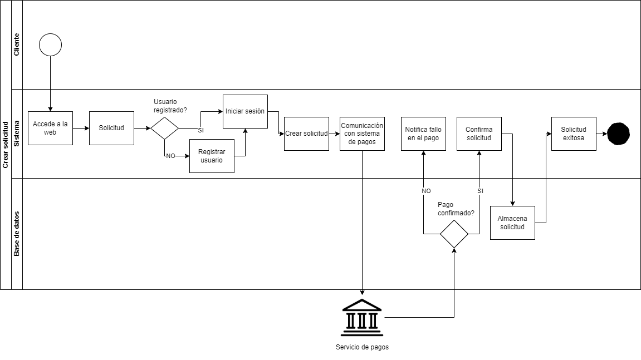
Diagrama de Actividades

Slide 15
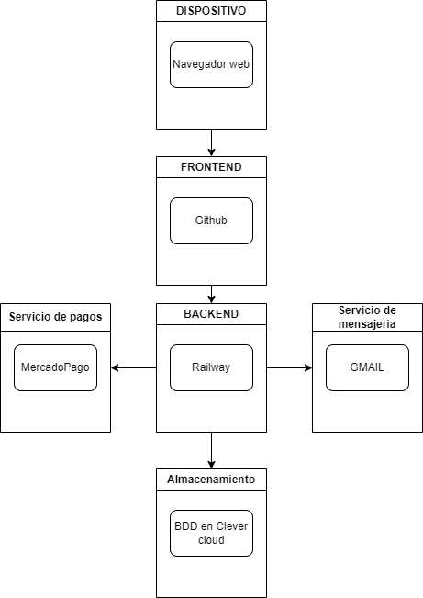
Diagrama de Despliegue

Slide 16
PRESENTACIÓN DE LA WEB

Slide 17
Conclusión
Se le entregará al cliente Sclima una página web totalmente funcional, permitiendo a ellos y a sus clientes la gestión de solicitudes de forma más ágil y centralizada gracias a la creación de perfiles de usuario y sistema de inicio de sesión con distintos tipos de usuarios para cada caso.

